Slide 1
إدارة و قيادة في التمريض
وظائف الإدارة 1- التخطيط
د- اتخاذ القرار/المشكلة حل

Slide 2
ماذا يكون أ مشكلة
مشكلة هل هناك أي اختلاف بين أ فِعلي الموقف و أ مرغوب حل
موجود في أي وقت الأهداف هي لا تم اللقاء.
ماذا يكون يحدث ضد ماذا يكون مطلوب ل حدث

Slide 3
مشكلة حل
ال عملية ل تحديد الهوية أ تناقض بين أ فِعلي و مرغوب ولاية ل شؤون و ثم يأخذ فعل ل حل ال نقص أو يأخذ ميزة التابع فرصة

Slide 4

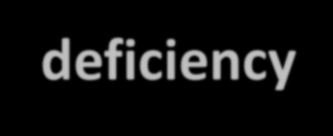


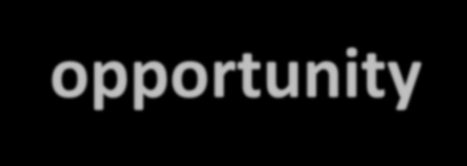
مشكلة الموقف
مشكلة الموقف يمكن يكون واحد ل ال التالي:
نقص الأداء ، والذي يوجد عندما يكون الأداء الفعلي الأداء أقل من المطلوب. على سبيل المثال، معدل دوران العمل أو الغياب فجأة يزيد
الأداء ، والتي تظهر عندما الوضع الفعلي يتبين أنه أفضل من متوقع، أو العروض ال محتمل يكون​ لذا

Slide 5
أنواع ل إداري المشاكل
المشاكل أيّ المديرين وجه نكون عادة مبوب داخل 3 رئيسي أنواع:
الهياكل مشاكل
غير منظم مشاكل
مصيبة مشاكل

Slide 6
1. مُنظم المشاكل
هؤلاء نكون مألوف، واضح وصريح و واضح مع احترام ل ال معلومة ضروري ل حل هم. هم يمكن أن يكون مُتوقع و المديرين يستطيع يخطط إلى الأمام و يطور محدد طرق ل اتفاق مع هم، أو حتى يستطيع يأخذ فعل ل يمنع هُم حدوث

Slide 7
2. غير منظم المشاكل
تنطوي على غموض ونواقص في المعلومات، وتحدث غالبًا كمواقف جديدة أو غير متوقعة . هم عادة يتطلب رواية حل

Slide 8
3. مصيبة المشاكل
هل هو غير متوقع مشكلة الذي - التي يمكن أن يؤدي الى​ كارثة لو لا تم حلها بسرعة و بشكل مناسب.
هناك يكون واضح علاقة بين ال أنواع ل إداري مشاكل و ال القرارات ملائم لكل واحد يكتب.

Slide 9
عناصر في إداري القرارات
قرار: أ واعي خيار ضمن بديل الدورات التدريبية ل فعل.
لذلك، ال 3 عناصر نكون:
أ واعي خيار ضمن البدائل
محدد غاية
أ دورة من العمل

Slide 10
أنواع من القرارات التي يتخذها المدير يصنع
روتين بيانات قائم على القرارات
جاد القرارات التي لها مهم عواقب
طارئ القرارات التي تتطلب التميز مشكلة- حل
* هو - هي يكون ضروري ل يتعرف على أيّ القرارات يحتاج ل يكون صنع الآن و نكون معظم مهم

Slide 11



صناعة القرار
قرار تحضير: يكون ال عملية ل اختيار​ دورة ل فعل ل التعامل مع أ مشكلة أو فرصة

Slide 12
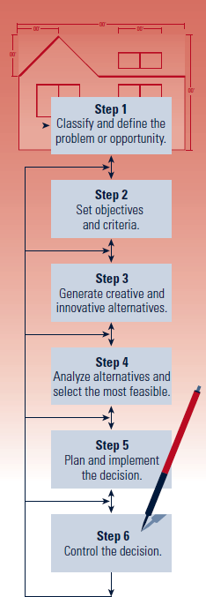
ال صناعة القرار نموذج
عملية مكونة من ست خطوات عندما يتم استخدامها بشكل صحيح يزيد من فرص النجاح في القرار صنع وحل المشاكل .
يعرض 4-1

Slide 13
يُعرِّف ال مشكلة
يميز أعراض من ال سبب ل ال مشكلة
قائمة ال قابلة للملاحظة و قابل للوصف الحوادث (أعراض) الذي - التي يشير أ مشكلة موجود.
يحدد ال سبب ل ال مشكلة.
إزالة ال سبب يجب تسبب في ذلك أعراض لتختفي​ أو توقف.
الأعراض: مرضى عدم الرضا
سبب: بشكل سيء مدرب الممرضات
حل: ينفذ مريض العلاقات تمرين برنامج ل الممرضات

Slide 14
صناعة القرار شروط
بالتاكيد
كل البدائل حصيلة يكون معروف في يتقدم.
مخاطرة
الاحتمالات يستطيع يكون مُكَلَّف ل كل حصيلة.
ريبة
نقص ل معلومة أو معرفة يجعل ال حصيلة ل كل بديل غير متوقع هذه الذي - التي لا الاحتمالات يستطيع يكون عازم.

Slide 15



صناعة القرار الأنماط
انعكاسي أسلوب
يتخذ قرارات سريعة دون أن يأخذ الوقت الكافي لاتخاذها كل المعلومات التي قد تكون مطلوبة وبدون مع الأخذ بعين الاعتبار الجميع ال البدائل.
عاكس أسلوب
يأخذ كثير ل وقت ل يصنع القرارات، تجمع كبير معلومة و تحليل عدة بدائل.
ثابت أسلوب
يميل ل يصنع القرارات بدون أيضاً مسرع أو إهدار وقت.

Slide 16
قرار بناء
مبرمج القرارات
متكررة أو روتين المواقف التي فيها قرار يجب على صانع القرار أن يستخدم القرار قواعد أو تنظيمي السياسات و إجراءات ل يصنع ال قرار.
غير مبرمج القرارات
المواقف الهامة وغير المتكررة وغير الروتينية التي يجب على صانع القرار فيها استخدم​ صناعة القرار نموذج .
19/03/2021

Slide 17
متى تكون المشاركة مناسبة لاتخاذ القرار تحضير؟
درجات من المشاركة في اتخاذ القرار
استبدادي
استشاري
مجموعة

Slide 18
مشارك مشكلة حل
قرار المجموعة تحضير :
لقد حصلت لمزيد من المعلومات. و خبرة مناسب ل ال قرار
لقد حصلت أكثر خيرا أفكار و يستطيع يولد أكثر و أحسن البدائل
الناس يفكرون يمكننا معا وصل إلى أحسن القرارات لأن ل ال التحفيز و التفاعل ل مختلف نقاط من وجهة نظر
مشاركون هناك المزيد ملتزم ل حامل خارج
تنسيق و الاتصالات هي أبسط و أحسن لأن الجميع يفهم

Slide 19

المزايا والعيوب المحتملة لاستخدام​ مجموعة قرار تحضير
محتمل المزايا
جودة أفضل القرارات
أكثر معلومة، البدائل، إِبداع، و ابتكار
أحسن فهم ل ال قرار
أكبر التزام ل ال قرار
تحسن الروح المعنوية و تحفيز
_{3 / 19} جرام _{/ 202 1} أوقية​ تمرين​​​​
محتمل العيوب
مُهدر وقت
السيطرة والهدف​ النزوح
المطابقة و تفكير جماعي
يعرض 4-4

Slide 20
مجموعة قرار تحضير أعمال أفضل متى :
أعضاء نكون تعود للعمل​ معاً مثل فريق​ و وجود مختلف خبرة و نقطة ل منظر لكن شائع الأهداف
الزعيم​ يكون ماهر في حفظ ال مقابلة على هدف
المجموعة​ يكون مكافأه ل تحضير جيد القرارات

Slide 21
المبادئ التوجيهية ل مبنى قرار تحضير مهارات
يكون بالتأكيد ل لك سلطة ل تحضير القرارات
يقبل مسؤولية بالكامل
يميز ما هو مهم
يصنع ال قرار في ال وقت إنها ضروري
يكون يُحذًِر ل علامات على مشاكل محتاج الحلول
يحفظ مفتوح عقل

Slide 22
المبادئ التوجيهية ل مبنى قرار تحضير مهارات
لا طلب ينصح لكن استشر المشرف الخاص بك متى أ مشكلة يكون وَرَاءَ لك قدرة ل يحل
يتعلم منك​ اخطاء
يقيم لك القرارات متى حمل خارج

Slide 23
النهج ل قرار تحضير
عقلاني (منطقي) يقترب)
حدسي يقترب
غير قادر لاتخاذ قرار (غير حاسم يقترب)
متسرع يقترب

